Slide 1
小侯纸的私密空间
2018.12.23
HFU
封面
咬文嚼字 A1
短新闻 A2
游戏快讯 A3
沙雕乐园 A4
Ask Time B1

Slide 2
正文
人不犯我，我不犯人；人若犯我，我必犯人
字体
宋体
Google Sans（medium）
推荐字体
筑紫a丸（sleek）
推荐网址导航
volf.club 开袋即食的生产力

Slide 3

这些词语 你读错了否？
咬文嚼字
A1
咳咳，出错了
由于某些技术性原因，此界面不会出现
详细信息
重新加载

Slide 4
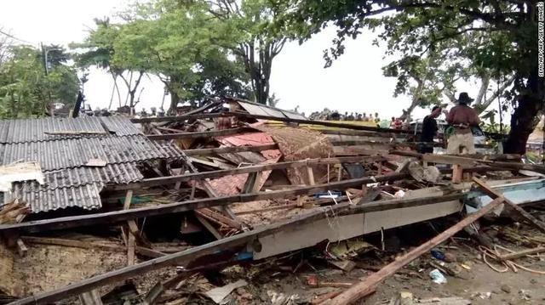
短新闻
A2
商务部新闻发言人：中美经贸磋商继续推进
商务部网站消息，12月21日，中美双方进行副部级通话，再次就彼此共同关心的贸易平衡、加强知识产权保护等问题深入交换意见，取得新的进展。双方还讨论了下次通话和互访的有关安排。环球网
印尼海啸：巨浪冲上陆地，下一浪直接到酒店区域，把车扫翻
据CNN报道，根据印尼国家抗灾署消息，当地时间12月22日晚，一场因火山爆发和满月潮汐共同作用的海啸袭击了印尼万丹省的板底兰、西冷以及楠榜省南部。截至23日15：00，海啸已造成至少168人死亡，745人受伤，30人失踪，死伤人数可能仍将继续上升。红星新闻
高通诉讼迫使iPhone德国禁售
据外媒报道，本周早些时候，高通取得了一场重大的法律胜利，德国一家法院判定，某些搭载英特尔调制解调器的iPhone手机侵犯了高通专利。为此，苹果选择在该国15家官方零售店停止销售iPhone 7和iPhone 8。凤凰新闻

Slide 5
游戏快讯
A3
我的世界2即将上市？
近日由我的世界最大服务器hypixel开发的新游戏---hytale即将上市
《Hytale》将是一款从基础开始搭建的作品，它扩展了许多Hypixel的试验性想法，之前由于受《我的世界》渣引擎限制，很多创意无法充分发挥。《Hytale》也是一款“方块游戏”，不过它移除了求生法则，注重于冒险要素。它的阶段化随机生成世界将充满许多手工打造的冒险剧本，包括法师塔、地下洞穴、地下城、巨大怪兽等等，同时搭配丰富的物品制作和装备掉落系统。游侠网
皇室战争新传奇卡蛮羊骑士已上线
在官方几天的预热下，新卡蛮羊骑士已上线。对于这张新卡，网友表示“发际线小吴？！”“supersell换了美编”等类似评论。
蛮羊骑士原型似乎为高颈族女性，骑着公羊，公羊会自动攻击最近的地方建筑物。骑手的“流行索”可以单独使用，为敌人造成短暂眩晕和伤害

Slide 6

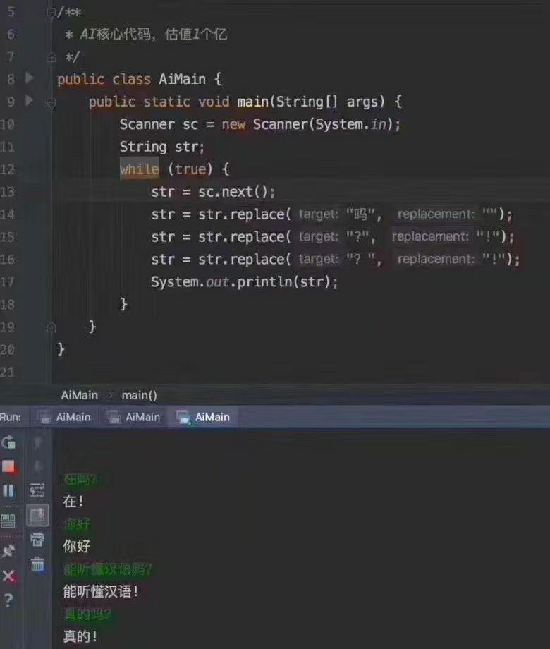
沙雕乐园
A4

Slide 7
B1
Ask Time
本期不会出现

Slide 8

封底
由于某些原因，本期没有超链接，请见谅
下一期将会于 2019一月下旬发布
某神秘二维码

